Slide 1

Supervision et contrôle d’une ruche MA-IoT
Adrien Rey & Lucien Jeandupeux
19.12.2024
Notes:
Today we will present an automated ML pipeline fin tunned to meet diverse client needs.

Slide 2








Introduction

Slide 3
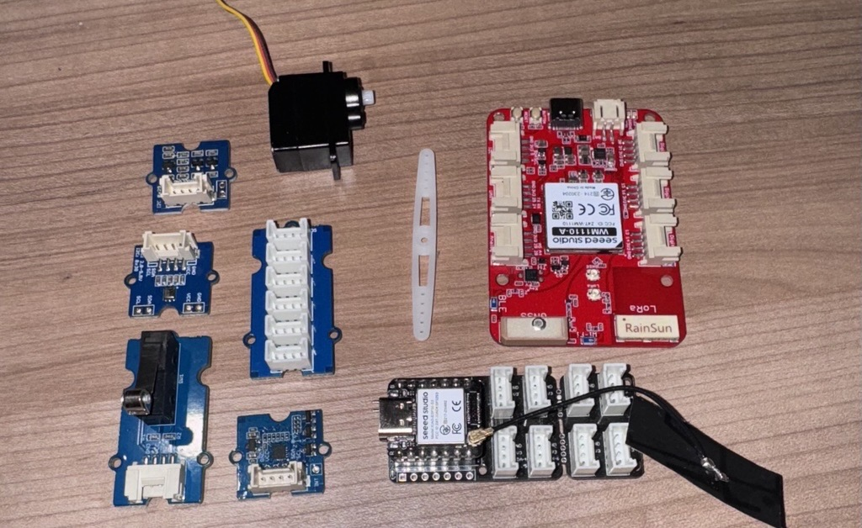
Hardware / software

Slide 4
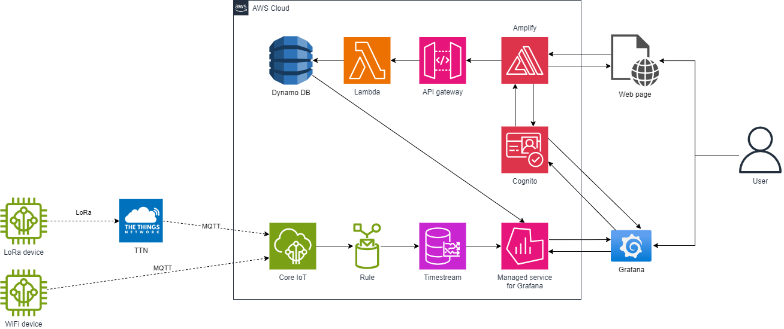
Cloud structure

Slide 5
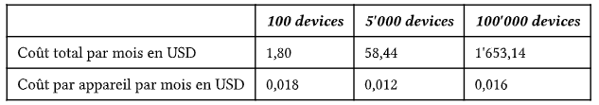
Coûts système

Slide 6
Vidéo

Slide 7

Conclusion
Améliorations :
Remplacer graphana par page web ou app
Downlink message pour LoRaWan
Mise en place de processus pour l’enregistrement des devices

Slide 8

Questions

